Slide 1
Элективный курс
«Учиться легко»

Slide 2
Урок 2
Блок
«Рабата с понятием»
Автор:
преподаватель обществознания
КГБ ПОУ «Хорский агропромышленный техникум»
Чапайкина Светлана Геннадьевна

Slide 3
Тема:
Выделение существенных признаков.

Slide 4
Каждое понятие можно
описать с помощью признаков. Признаками являются их свойства (зеленый, круглый, горький, большой и т.д.)

Slide 5
Давайте вспомним, что же такое понятие?

Slide 6
Понятие – это логически оформленная мысль о предмете, включающая ряд существенных признаков понятия.

Slide 7
Назовите каждый свое понятие, обобщите и ограничьте его.

Slide 8
Расположите следующие понятия в логической последовательности от общего к частному (видовому)
Термометр, прибор, измерительный прибор.
Явления природы, тепловые явления, физические
явления.
Вещество, железо, металл.
Знаки, точка, знаки препинания.
Фигура, треугольник, геометрическая фигура.
Растение, цветковое растение, роза.
Клубника, растение, ягода.

Slide 9
Представьте себе ситуацию, вы встретили иностранца…

Slide 10
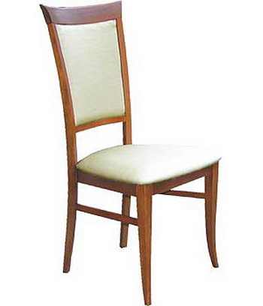
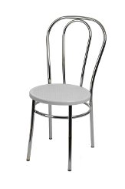
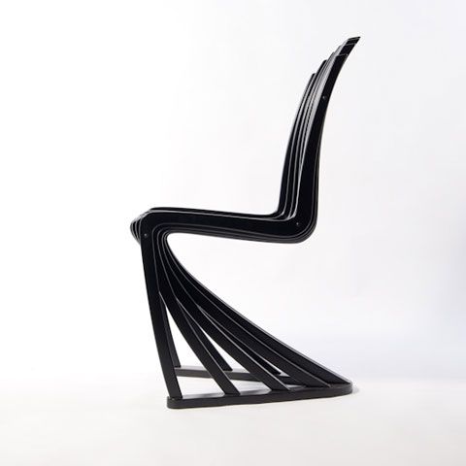
Ваша задача
объяснить иностранцу что такое стул.

Slide 11
Так чем же отличаются друг от друга предметы?

Slide 12
Признаки – это то , в чем предметы сходны между собой или чем отличны друг от друга.

Slide 13
Как вы думаете,
все ли признаки имеют одинаковое значение для определения понятия?

Slide 14
Цель:
Научиться выделять существенные признаки.

Slide 15

Возьмем компьютер.
Помощник человека
Системный блок
Экран
Клавиатура
Информация
Все ли признаки имеют одинаковое значение?

Slide 16
Например: нам необходимо купить платье синего цвета, длинное и с блестками. Мы приходим в магазин и в огромном множестве разных платьев выбираем только то, которое соответствует нашим признакам.
Каким?

Slide 17
Синее, длинное с блестками.
Это будут существенные признаки понятия платье,
а другие его признаки - несущественные

Slide 18
Признаки объекта могут быть существенными и несущественными.

Slide 19
Физкультминутка.

Slide 20


Slide 21
Выполните
задания.

Slide 22
Выделите из предложенного ряда слов два наиболее существенных признака для данного понятия.
Сад (растения, садовник, собака, забор, земля).
Река (берег, рыба, рыболов, тина, вода).
Город (автомобиль, здания, толпа, улица, велосипед).
Сарай (сеновал, лошадь, крыша, скот, стены).
Куб (углы, чертеж, сторона, камень, дерево).
Война (самолет, пушки, сражения, ружья, солдаты).
Деление (класс, делимое, карандаш, делитель, бумага).

Slide 23
Выделите из предложенного ряда слов два наиболее существенных признака для данного понятия.
Книга (рисунки, рассказ, бумага, оглавление, текст).
Пение (звон, искусство, голос, аплодисменты, мелодия).
Землетрясение (пожар, смерть, колебания почвы, шум, наводнение).
Библиотека (столы, книги, читальный зал, гардероб, читатели).
Патриотизм (город, родина, друзья, семья, человек).

Slide 24
Выделите из предложенного ряда слов два наиболее существенных признака для данного понятия.
Школа (здание, стол, ученики, учитель, ручка).
Квадрат (сторона, углы, бумага, карандаш, чертеж).
Термометр (тепловые явления, шкала, температура, прибор).
Чтение (глаза, книга, очки, текст, слово).
Газета (правда, происшествие, кроссворд, бумага, редактор).
Игра (карты, игроки, фишки, наказания, правила).

Slide 25
Кольцо (диаметр, алмаз, проба, окружность, золото).
Больница (помещение, уколы, врач, градусник, больные).
Спорт (медаль, оркестр, состязания, победа, стадион).
Автомобиль (колесо, транспортное средство, руль, водитель).
Лес (почва, грибы, охотник, дерево, волк).
Любовь (розы, чувства, человек, свидание, свадьба).
Выделите из предложенного ряда слов два наиболее существенных признака для данного понятия.

Slide 26
Придумайте свое понятие. Запишите его признаки и выделите существенные.

Slide 27
Какие существенные признаки подсказывают ответ в следующих загадках?
Сам алый, сахарный, кафтан зеленый, бархатный.
Сидит дед. Во сто шуб одет. Кто его раздевает, тот слезы проливает.
Висит груша – нельзя скушать.
Две сестрицы качались – правды добивались, а когда добились, то остановились.

Slide 28
Какие существенные признаки подсказывают ответ в следующих загадках?
Станут два братца в речке купаться, вынырнут вместе, вместе нырнут – лодке на месте стоять не дадут.
Отгадай, что за вещица: острый клювик, но не птица, этим клювом она сеет в поле семена, но не на грядке, а в твоей тетрадке.

Slide 29
Какие существенные признаки подсказывают ответ в следующих загадках?
Две курносые подружки не отстали друг от дружки, обе по снегу бегут, обе песенки поют, обе ленты на снегу оставляют на бегу.
Золотист он и усат, в ста карманах сто ребят.
Модница крылатая, платье полосатое, ростом хоть и кроха, укусит – будет плохо.

Slide 30
Придумайте сами загадку. Указание на какие существенные признаки показывает ответ.

Slide 31
Исключите лишнее слово и объясните, почему именно данное слово вы считаете лишним.
Курица, пшеница, подушка
Книга, телевизор , пылесос
Корова, ботинки, трава
Мензурка, кастрюля, термометр
Вертолет, вентилятор, телега
Метр, линейка, конфета
Собака, помидор, солнце

Slide 32
Преобразуйте данное слово в несколько этапов. При этом можно менять одновременно только одну букву. Каждое новое слово должно иметь смысл.
Сено – соль Сено – село – соло – соль
Кора – нога
Мак – шаг
бег – рак
море – пара
Борт – коса

Slide 33
Придумайте свой вариант преобразования слов. Запишите его.

Slide 34
Перечислите новые понятия, которые вы услышали на этом уроке.

Slide 35
Существенным называется признак, без которого нельзя помыслить само существование данного понятия.
Несущественным называется признак, без которого мы можем помыслить существование данного понятия.
Посредством выделения существенных признаков формируются понятия.

Slide 36
Оперативная память группы!
На доске пишем:
1- если узнали что-то новое;
0 – если ничего нового не узнали

